Slide 1
Název školy: Střední zdravotnická škola a vyšší odborná škola zdravotnická Karlovy Vary
Číslo projektu: CZ.1.07/1.5.00/34.0953
Vzdělávací materiál: Řád chudozubí
Šablona III/2 Inovace a zkvalitnění výuky prostřednictvím ICT
Název materiálu: VY_32_INOVACE_BIO.4.07
Datum tvorby: 02.04.2013
Vyučovací předmět, ročník, obor: BIO, 4. ročník, Zdravotnické lyceum
Autor: Mgr. Veronika Veselá
Anotace: Vzdělávací materiál obsahuje výukovou prezentaci zahrnující schémata a obrázky. Prezentace by měla sloužit jako obrazová a textová podpora k výuce třídy savců. Vhodná je pro maturanty z biologie či pro přípravu žáků k přijímacím zkouškám.

Slide 2
Zařazení do systému živočichů
živočichové
Říše
Kmen
Podkmen
Třída
Podtřída
Nadřád
Řád
strunatci
obratlovci
savci
živorodí
placentálové
chudozubí

Slide 3
Charakteristika
primitivní
redukce zubní skloviny nebo zubů (řezáky a špičáky chybí vždy), malé kořeny nebo chybí
malá mozkovna a mozek
pomalý pohyb - nízká úroveň metabolismu, nižší tělesná teplota
Jižní a Střední Amerika
tzv. xenarthrální spojení hrudních a bederních obratlů, které velmi zpevňuje páteř

Slide 4
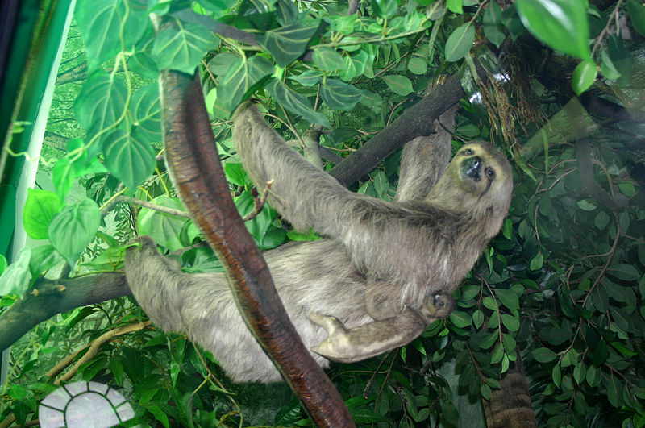
Lenochod tříprstý (Bradypus tridactylus)
mohutné drápy, visí hřbetem dolů, nejpomaleji se pohybující savec
Obr. 1

Slide 5
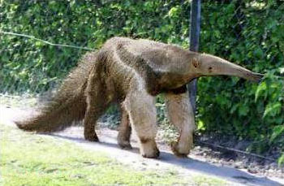
Mravenečník velký (Myrmecophaga tridactyla)
trubicovité čelisti, bezzubé, dlouhý a lepkavý jazyk, mohutné drápy
Obr. 2

Slide 6
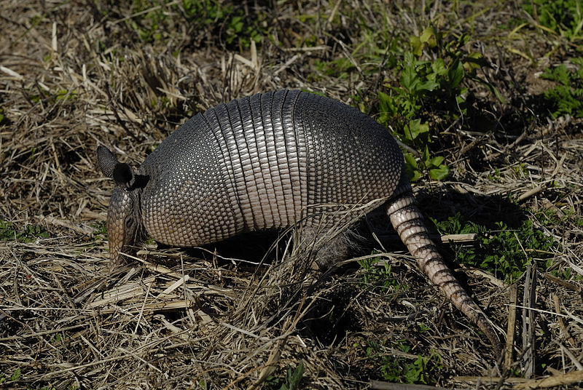
Pásovec devítipásý (Dasypus novemcinctus)
homodontní zuby, pancíř, někteří se v nebezpečí stáčí do koule
Obr. 3

Slide 7
Zdroje obrázků
1 G.dallorto. Bradypus trydactilus. [online] cit. [2007-05-25] [2013-04-03] Dostupný pod licencí Creative Commons na WWW: http://commons.wikimedia.org/wiki/File:9092_-_Milano_-_Museo_storia_naturale_-_Diorama_-_Bradypus_trydactilus_-_Foto_Giovanni_Dall%27Orto_22-Apr-2007.jpg
2 Malene Thyssen. Myresluger. [online] cit. [2002-05-11] [2013-04-03] Dostupný pod licencí Creative Commons na WWW: http://commons.wikimedia.org/wiki/File:Myresluger.jpg
3 Hans Stieglitz. Florida-015. [online] cit. [2010-02-26] [2013-04-03] Dostupný pod licencí Creative Commons na WWW: http://commons.wikimedia.org/wiki/File:Florida-015.jpg

Slide 8
Použitá literatura
Kislinger, František. Laníková, Jana. Šlégl, Jiří. Žurková, Irena. Biologie III. 1998. , 2. vyd. Gymnázium v Klatovech

